Slide 1
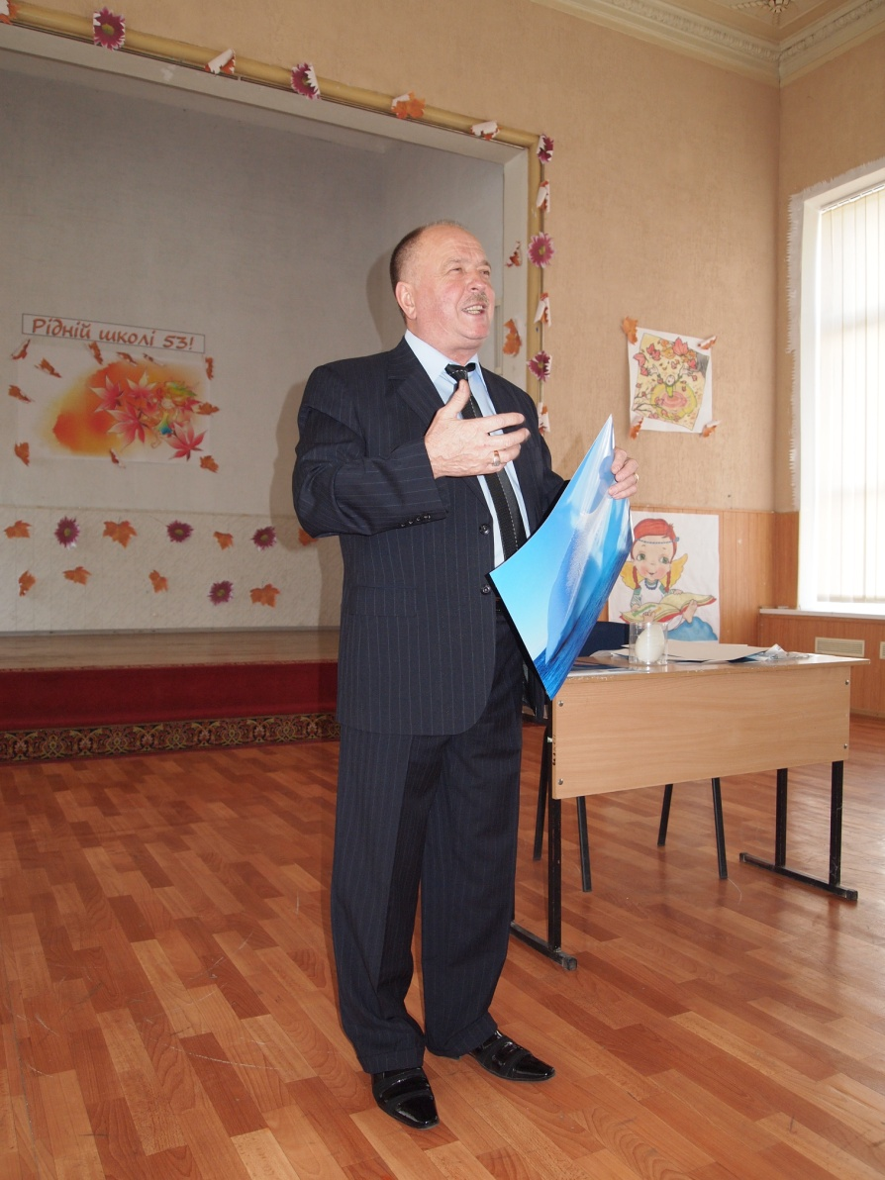
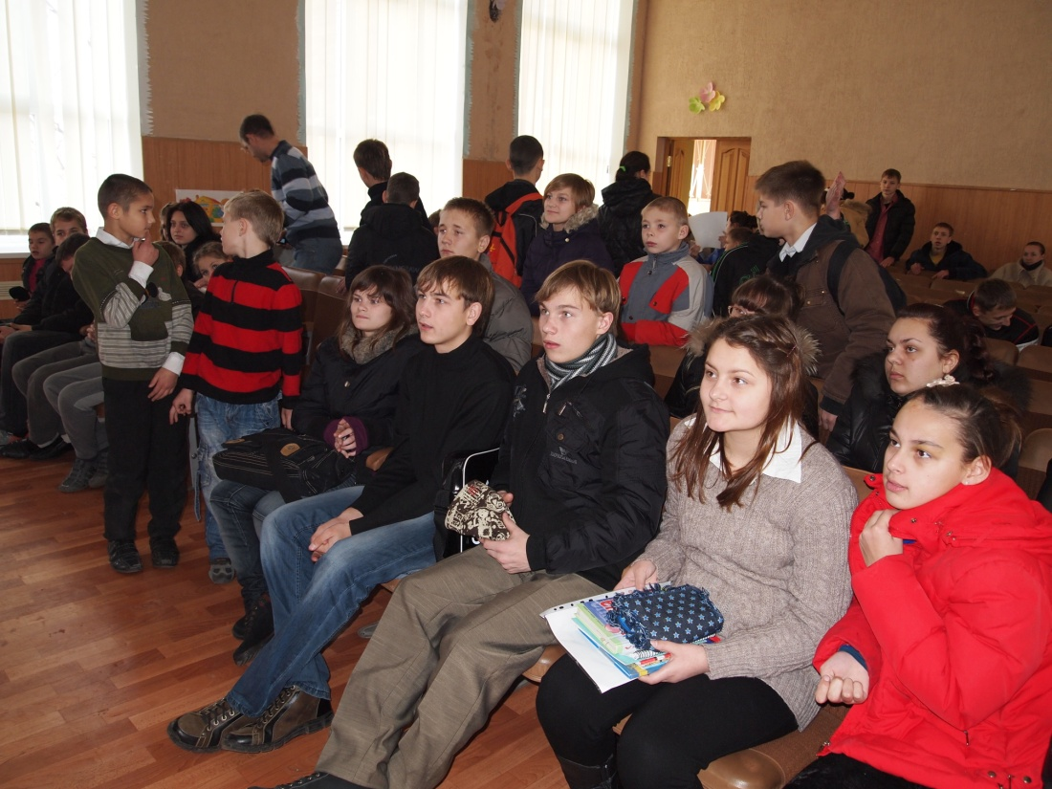
Микола Маковєй - заслужений полярник України, у стінах рідної школи

Slide 2
Незабутня зустріч
Чи загрожує Антарктиді глобальне потепління?
Де навчають професії полярника?
Чому серед полярників практично немає жінок?
На ці та безліч інших запитань відповів вихованцям школи-інтернату№9 заслужений полярник України, підкорювач і фанат Антарктиди і Арктики, керівник 15 експедиції, логіст, наш земляк Маковей Микола Іванович під час зустрічі, яка відбулася в четвер, 22 листопада,в актовій залі закладу.
Гість розповів про українську станцію « Академік Вернадський», острів Геліндес, умови зимівлі, завдання, що стоять перед полярниками та про надзвичайний шостий континент планети Земля – Антарктиду. З розповіді діти дізналися про те,що дані, накопичені вітчизняними дослідниками в Антарктиці, та отримані наукові результати знадобляться фахівцям багатьох сфер сучасних знань і не лише в нашій країні. Проведення наукових досліджень на шостому континенті - це головне призначення української антарктичної станції «Академік Вернадський».
Дуже цікаво і змістовно розповів Микола Іванович про тварин, які мешкають на території вічної мерзлоти, їх спосіб життя. Діти дізналися про королівських пінгвінів, китів-горбачів, пінгвінів-віслюків, які зовсім не бояться людей,а також королями тваринного світу цього континенту – котиками. Свою розповідь полярник підкріплював кольоровими фотографіями, а також вихованці мали змогу доторкнутися до справжнього яйця пінгвіна. Повчальною була і розповідь про те, як пінгвіни висиджують і виховують малят.
Дуже довго ще спілкувалися діти з Миколою Івановичем після зустрічі. В кожного було своє особисте запитання.
В подарунок гість залишив документальні фільми,фотографії про суровий материк та відважних людей, що не зважають ні на морози, ні на небезпеку, бо давно вже стали фанатами Антарктиди.

Slide 3
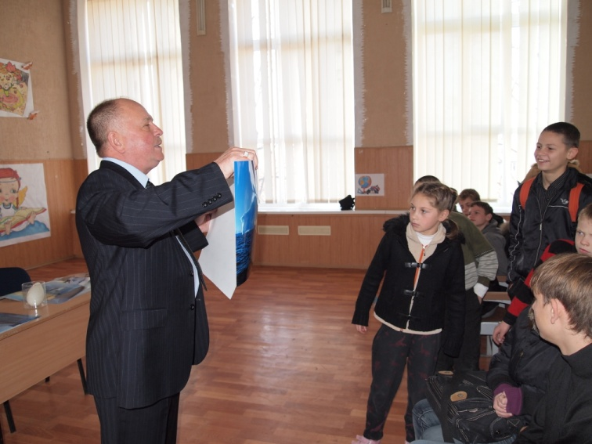
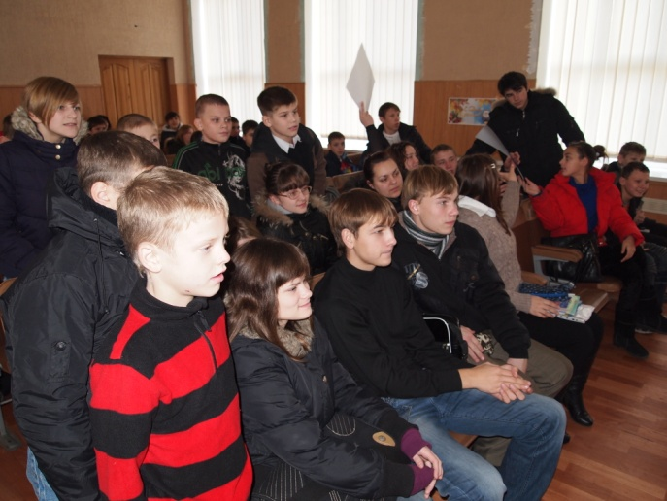
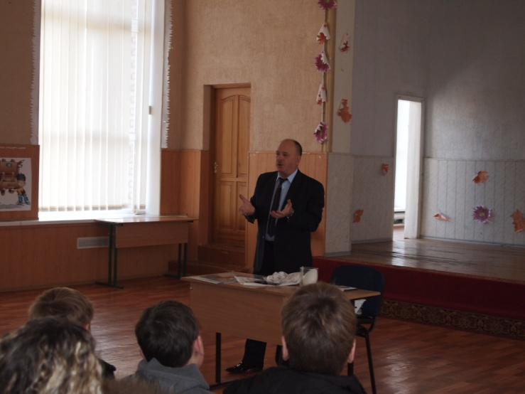
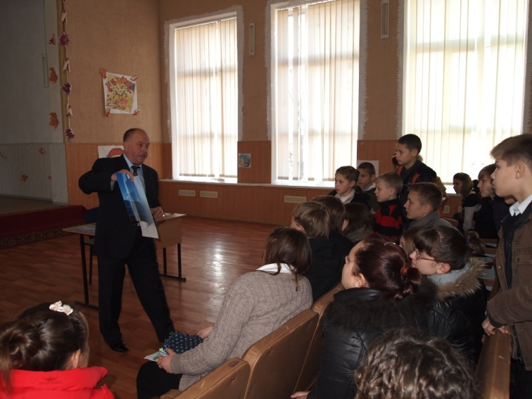
Розповідь про життєвий шлях

Slide 4
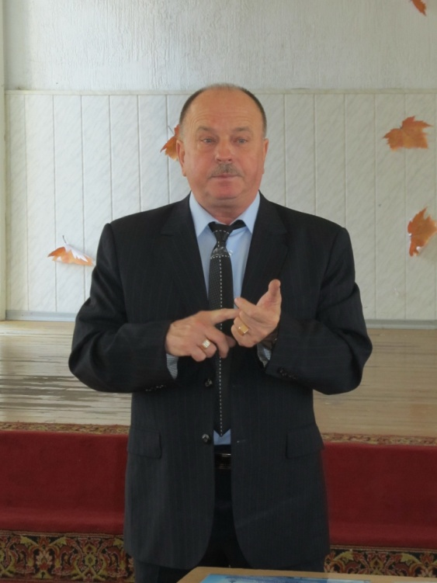
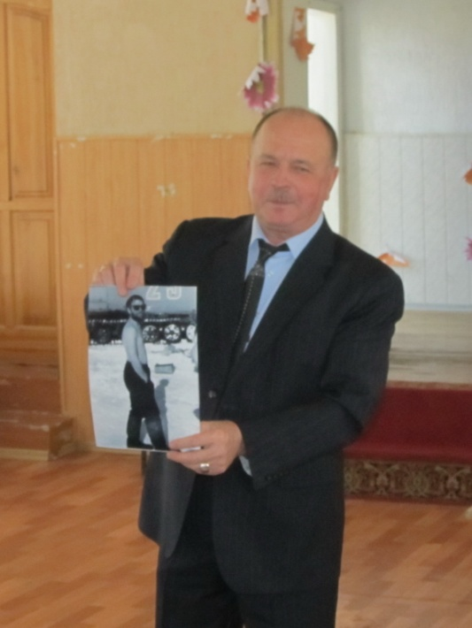
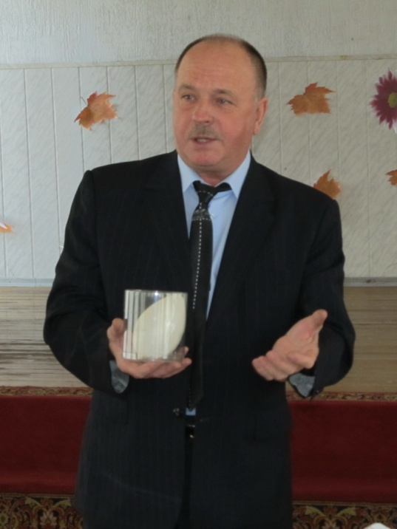
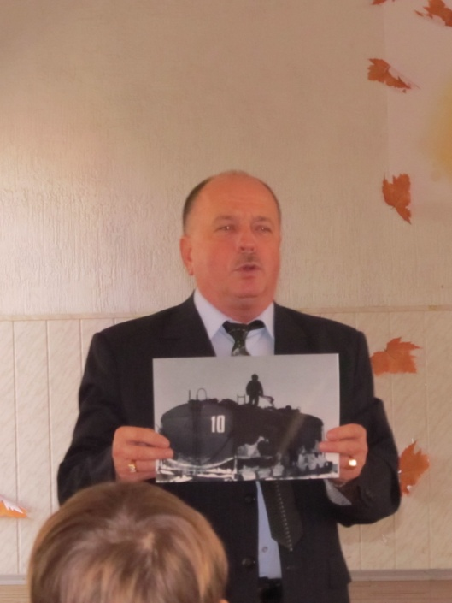
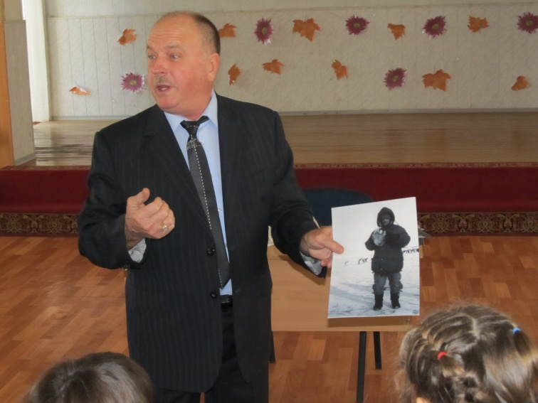
Антарктида-счастлива доля та велика любов

Slide 5
У великій дружній родині

Slide 6
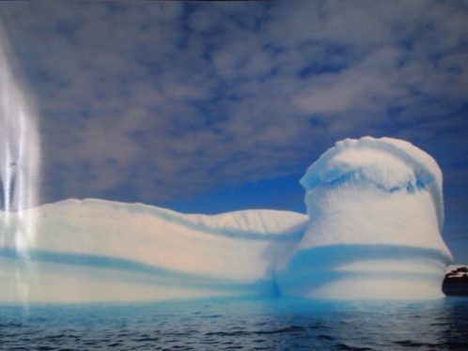
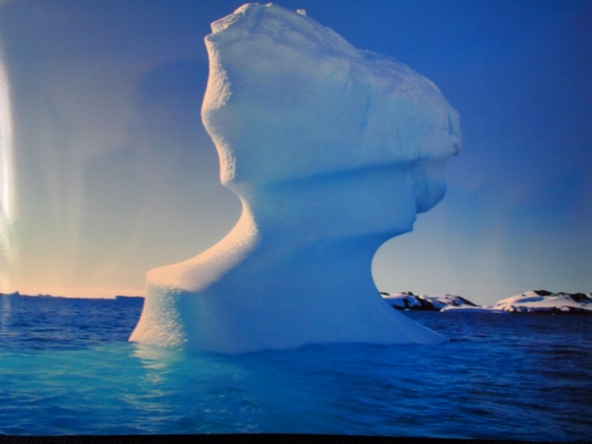
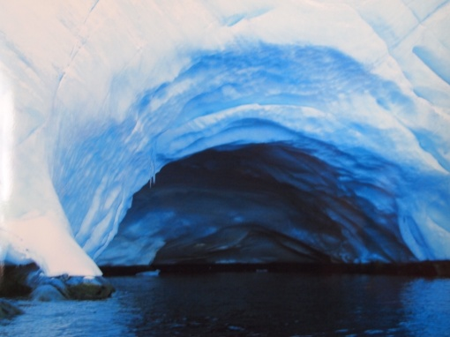
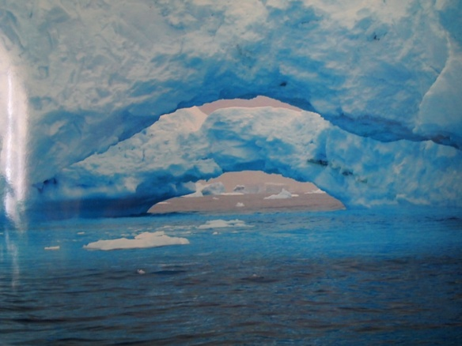
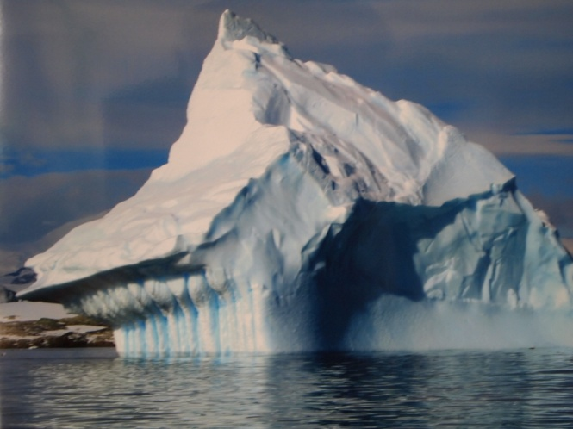
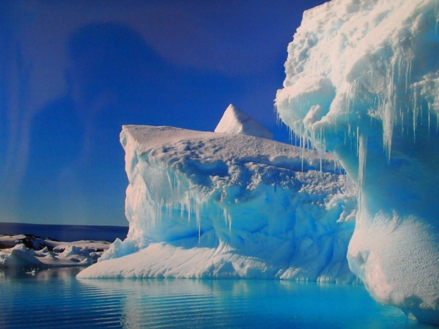
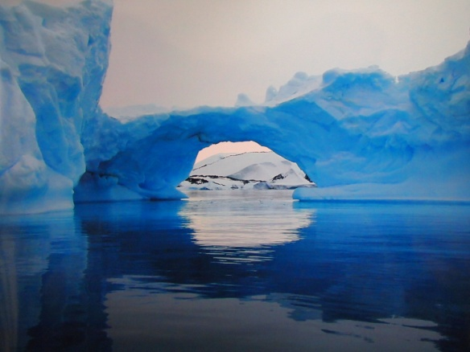
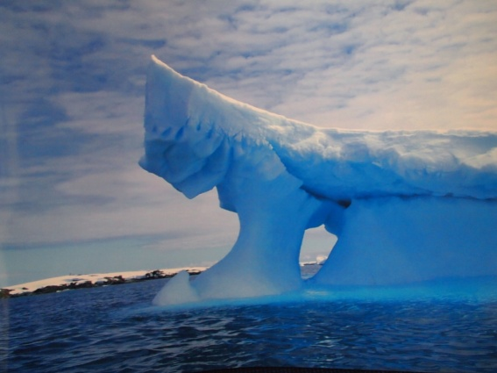
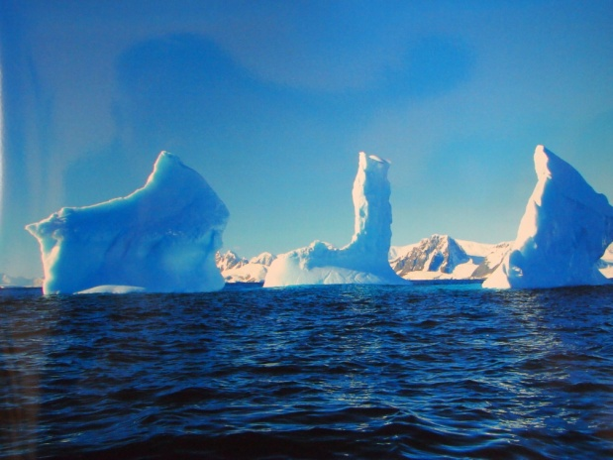
Фантастичний світ Антарктиди

Slide 7
